Slide 1








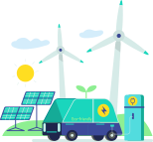






2025
세계 환경의 날
플라스틱 오염 종식을 위한 우리의 노력

Slide 2



목차
01
02
03
1. 세계 환경의 날 소개
2. 플라스틱 오염이 미치는 영향
3. 플라스틱 사용 감소를 위한 노력

Slide 3


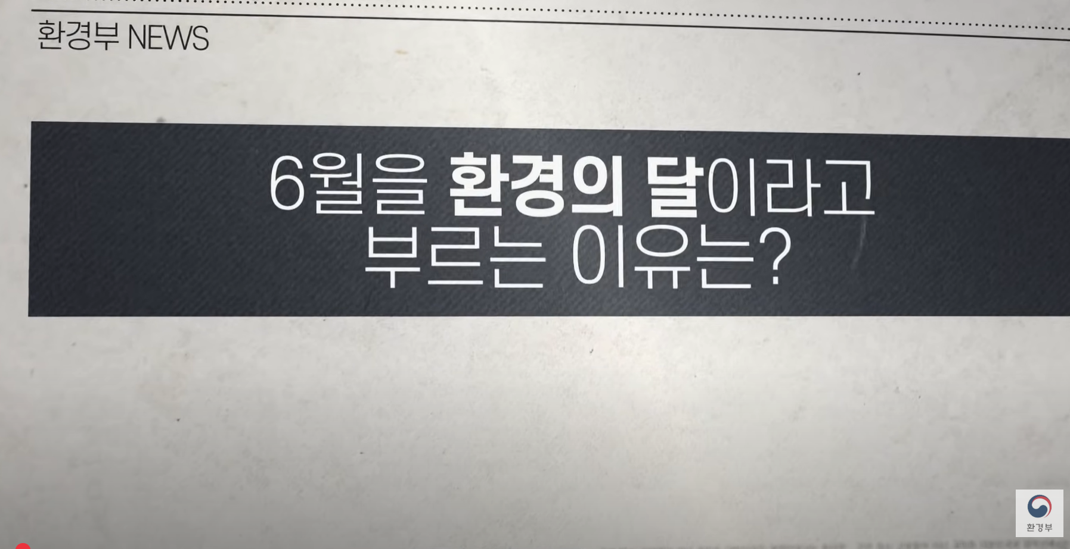

01. 세계 환경의 날 소개
세계 환경의 날
환경부 유튜브
https://www.youtube.com/watch?v=nfNI_ln6owE

Slide 4


01. 세계 환경의 날 소개
세계 환경의 날
올해의 주제는?
환경부 유튜브
https://www.youtube.com/watch?v=kWLYC-HyYi0

Slide 5
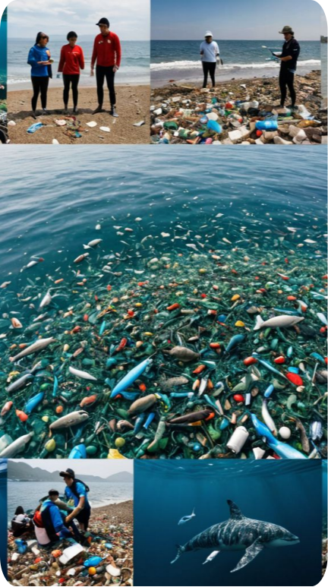
01. 세계 환경의 날 소개
2025년 주제: 플라스틱 오염 종식
세계 환경의 날
올해의 주제는?
세계 환경의 날은 환경 보호의 중요성을 알리는 국제적인 기념일입니다.
- 매년 6월 5일 전 세계적으로 기념
- 2025년 주제: "플라스틱 오염 종식"
- 영어 슬로건: "Beat Plastic Pollution"
플라스틱 오염의 심각성:
- 해양 생태계 파괴
- 미세플라스틱으로 인한 건강 위협
- 경제적 손실 증가
환경부 유튜브 채널에서 관련 영상 제공:
- 세계 환경의 날 의미와 중요성 소개
- 플라스틱 오염 문제의 현황과 해결 방안 제시

Slide 6




02. 플라스틱 오염이 미치는 영향
플라스틱 오염의 현황
전 세계 플라스틱 생산량
해양 생태계 영향
- 연간 4억 톤 이상 생산
- 36%가 일회용으로 사용
- 지속적인 증가 추세
- 재활용률 저조
- 해양 생물 서식지 파괴
- 미세플라스틱 오염 심각
- 해양 생태계 균형 붕괴
- 해양 생물 다양성 위협
인체 건강 영향
폐기물 통계
- 식품 체인 오염
- 내분비계 교란 물질
- 암 등 질병 유발 가능성
- 장기적 건강 영향 우려
- 매립지 포화 상태
- 소각 시 유해물질 배출
- 재활용 인프라 부족
- 국가간 폐기물 이동 문제

Slide 7

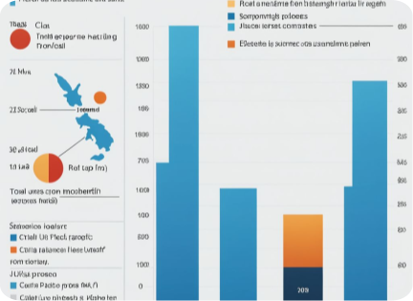
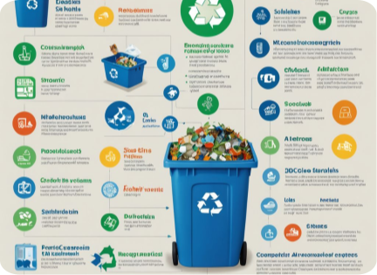
02. 플라스틱 오염이 미치는 영향
한국의 플라스틱 오염 현황
연간 플라스틱 사용량 및 폐기물 통계
- 연간 플라스틱 소비량: 약 980만 톤
- 1인당 플라스틱 사용량: OECD 국가 중 2위
- 재활용률: 약 30% (실제 재활용률은 더 낮음)
- 일회용품 사용량: 지속적 증가 추세
재활용 시스템의 현황과 문제점
- 분리수거 시스템 미흡
- 재활용 기술 및 인프라 부족
- 재활용 제품 시장 미성숙
- 플라스틱 종류별 재활용 어려움

Slide 8
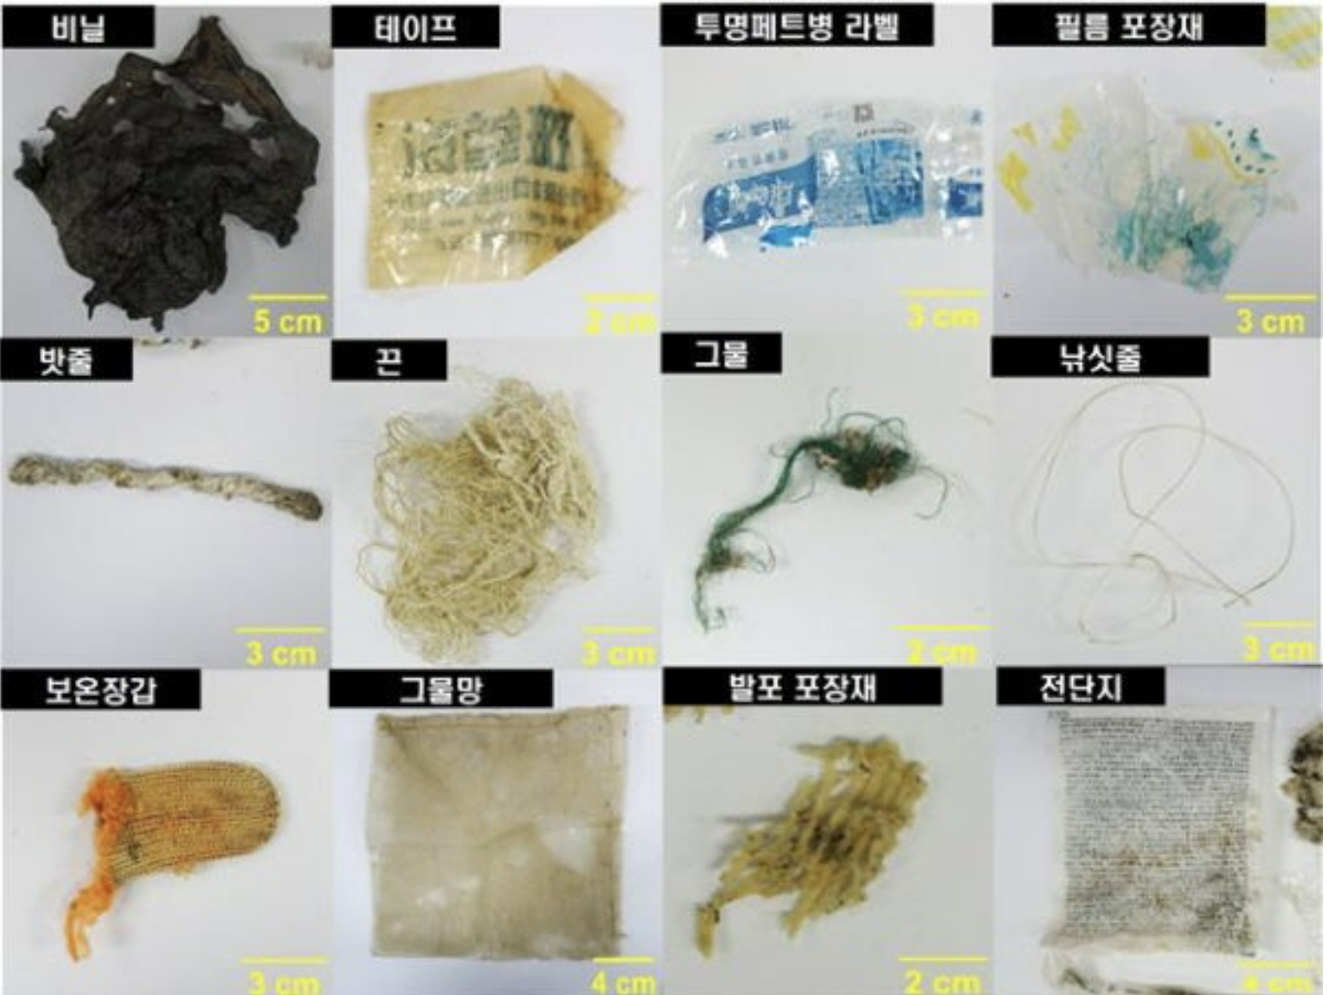
02. 플라스틱 오염이 미치는 영향
플라스틱 오염이 생태계에
미치는 영향
해양 생물들의 플라스틱 섭취
- 해양 생물들이 먹이로 오인하여 섭취
- 소화기 손상 및 영양 흡수 방해
- 플라스틱에 포함된 유해물질 체내 축적
- 먹이사슬을 통한 오염물질 확산
죽은 바다거북 사례
- 한국해양과학기술원 연구 사례
- 죽은 바다거북 부검 결과
- 위장에서 다량의 플라스틱 발견
- 플라스틱으로 인한 폐사 추정
출처: 한국해양과학기술원 블로그

Slide 9



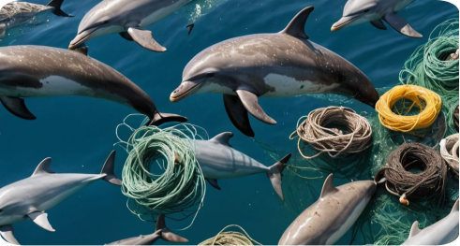
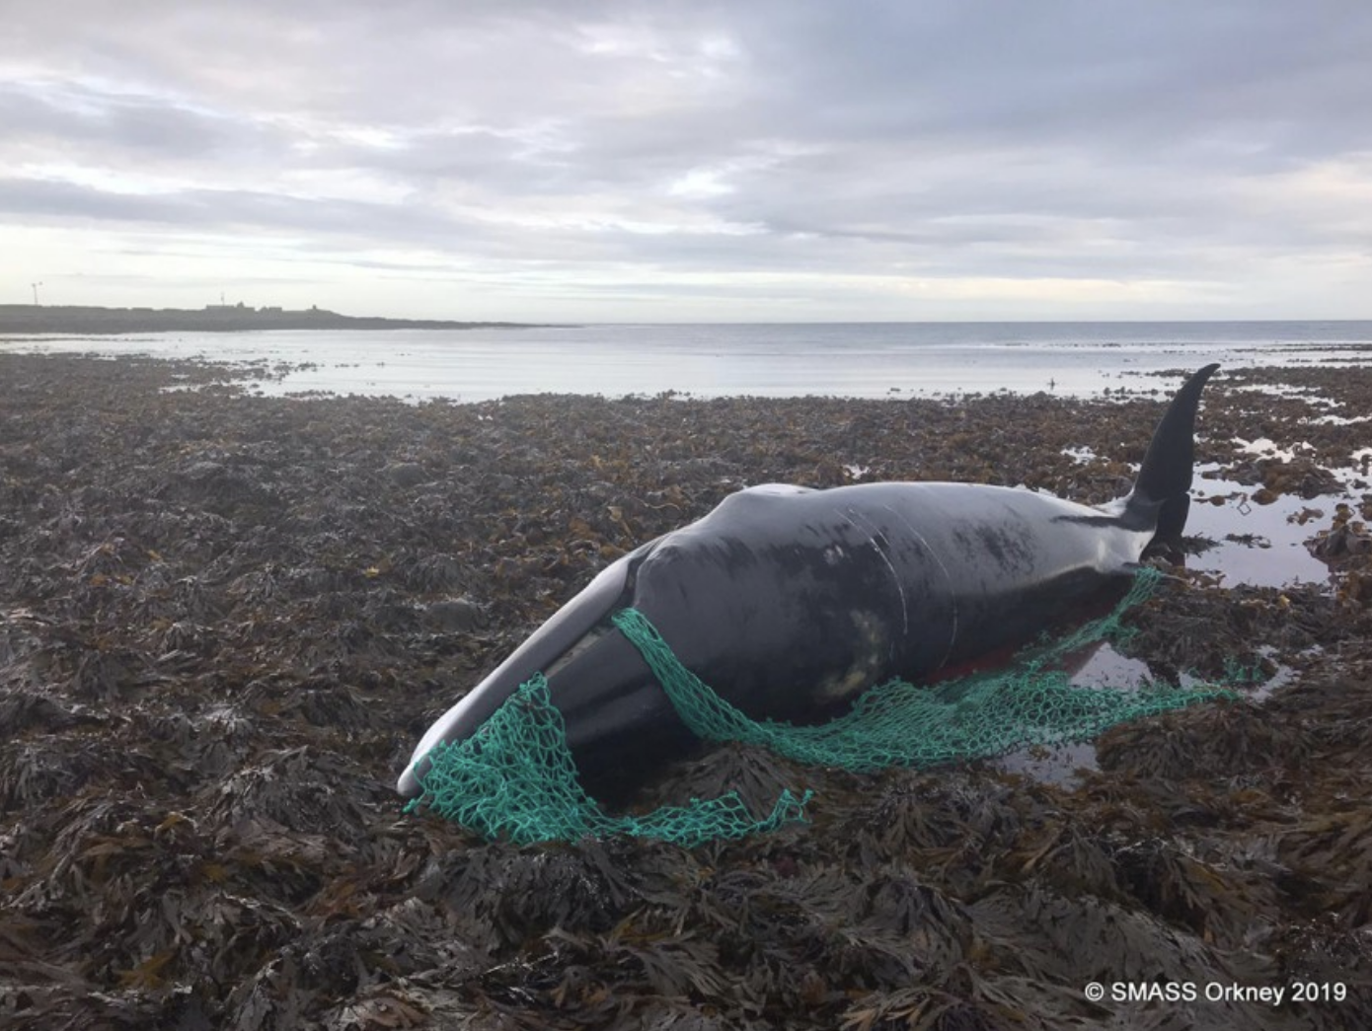
02. 플라스틱 오염이 미치는 영향
해양 생물들의 플라스틱 얽힘
임신 중 밍크고래가 그물에 걸린 사례
플라스틱 오염이 생태계에
미치는 영향
- 그물, 포장재 등에 얽힘
- 이동과 섭식 활동 방해
- 상처와 감염으로 생존 위협
- 장기적인 개체 수 감소
- 스코틀랜드 해양동물 구조단 보고
- 그물에 얽혀 익사한 임신 고래
- 모체와 태아 모두 희생
- 개체 수 감소에 큰 영향
출처: 스코틀랜드 해양동물 구조단(SMASS)

Slide 10
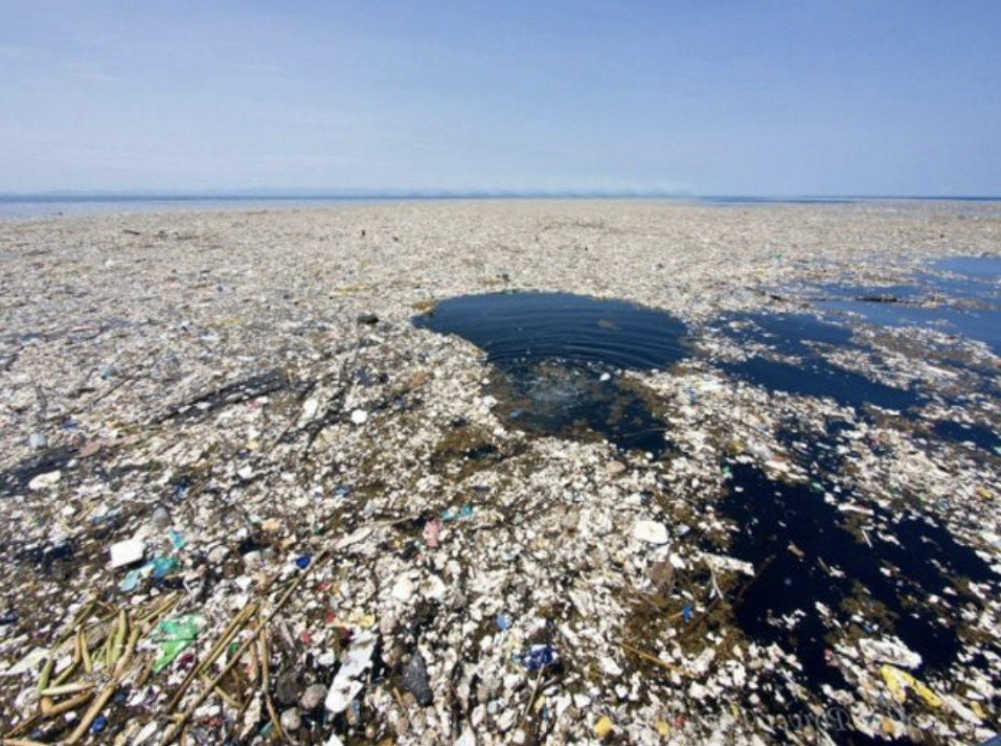
02. 플라스틱 오염이 미치는 영향
플라스틱 오염이 생태계에
미치는 영향
태평양 쓰레기섬: 생태계 위협(크기: 한반도의 약 7배에 달함)
자연환경 오염→ 생태계 파괴
출처:오션클린업

Slide 11



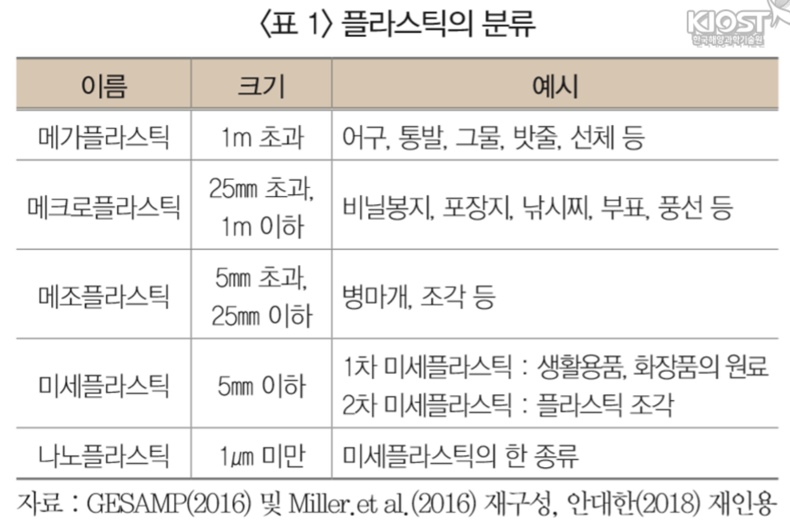
02. 플라스틱 오염이 미치는 영향
플라스틱 오염이 사람에게
미치는 영향
미세플라스틱이란?
의도적으로 제조되었거나 기존 제품이 조각난 5mm 이하의 합성 고분자화합물
출처:한국해양과학기술원(KIOST) 블로그

Slide 12
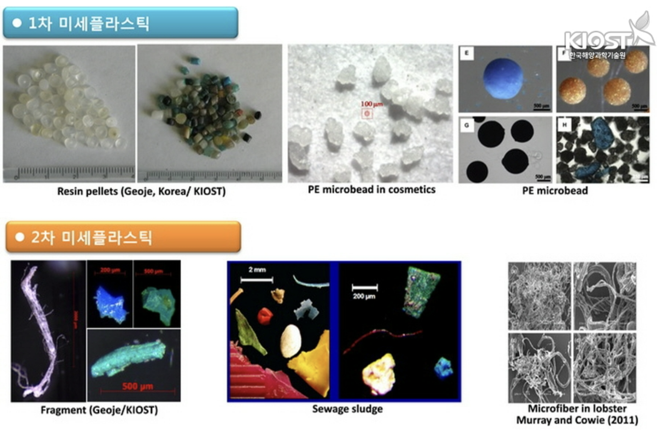
02. 플라스틱 오염이 미치는 영향
플라스틱 오염이 사람에게
미치는 영향
1차 미세플라스틱
처음부터 작게 만들어져 해양으로
유입된 플라스틱
2차 미세플라스틱
자연적으로 분해되지 않고 해류와
바람에 의해 화학적 변형을 일으켜
작은 조각으로 부서진 것
출처:한국해양과학기술원(KIOST) 블로그

Slide 13
02. 플라스틱 오염이 미치는 영향
플라스틱 오염이 사람에게
미치는 영향
플라스틱은 독성물질을 흡착하여
생물체에 독성물질을 축적
생물은 미세플라스틱에 의한 물리적인
영향 + 오염물질을 흡수한 2차적인 영향
받음
미세플라스틱 섭취 →건강에 잠재적 영향
출처:한국해양과학기술원(KIOST) 블로그

Slide 14
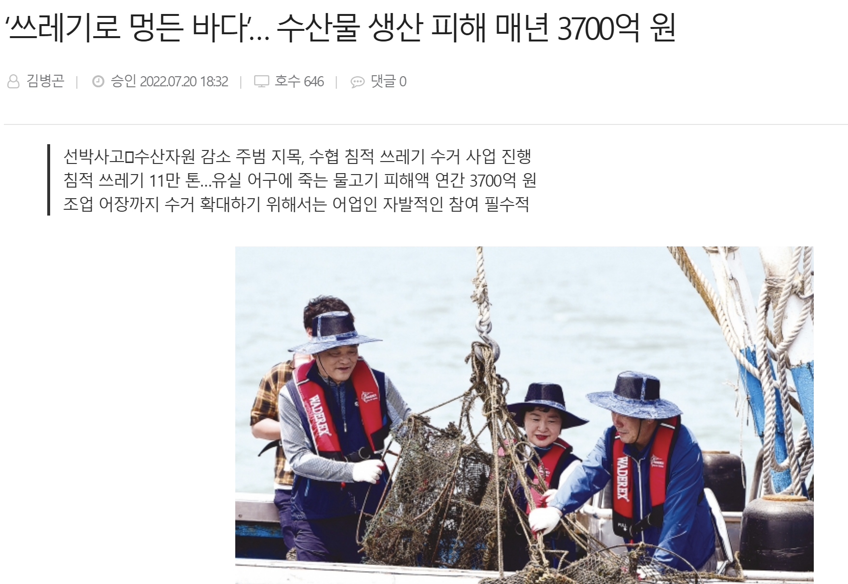
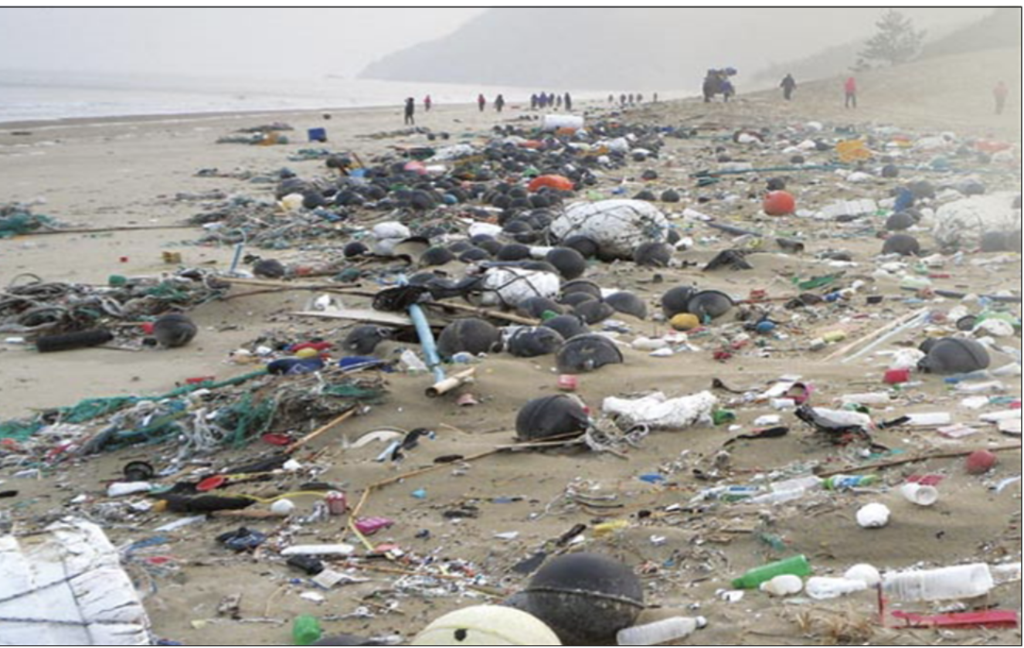
02. 플라스틱 오염이 미치는 영향
어업 문제: 수산물 생산 피해 증가
해안가 쓰레기 문제
그외 플라스틱 오염이
미치는 영향
어업 분야의 피해
관광업 및 해안 환경 악화
- 어구에 플라스틱 쓰레기 얽힘
- 어획량 감소로 수익 하락
- 그물 및 장비 손상 증가
- 수산물 품질 저하 문제
- 해변 쓰레기로 관광객 감소
- 해안 정화 비용 증가
- 해양 생태계 파괴로 관광자원 손실
- 쓰레기 순환으로 지속적 문제 발생
출처: 해양수산부 공식 블로그

Slide 15
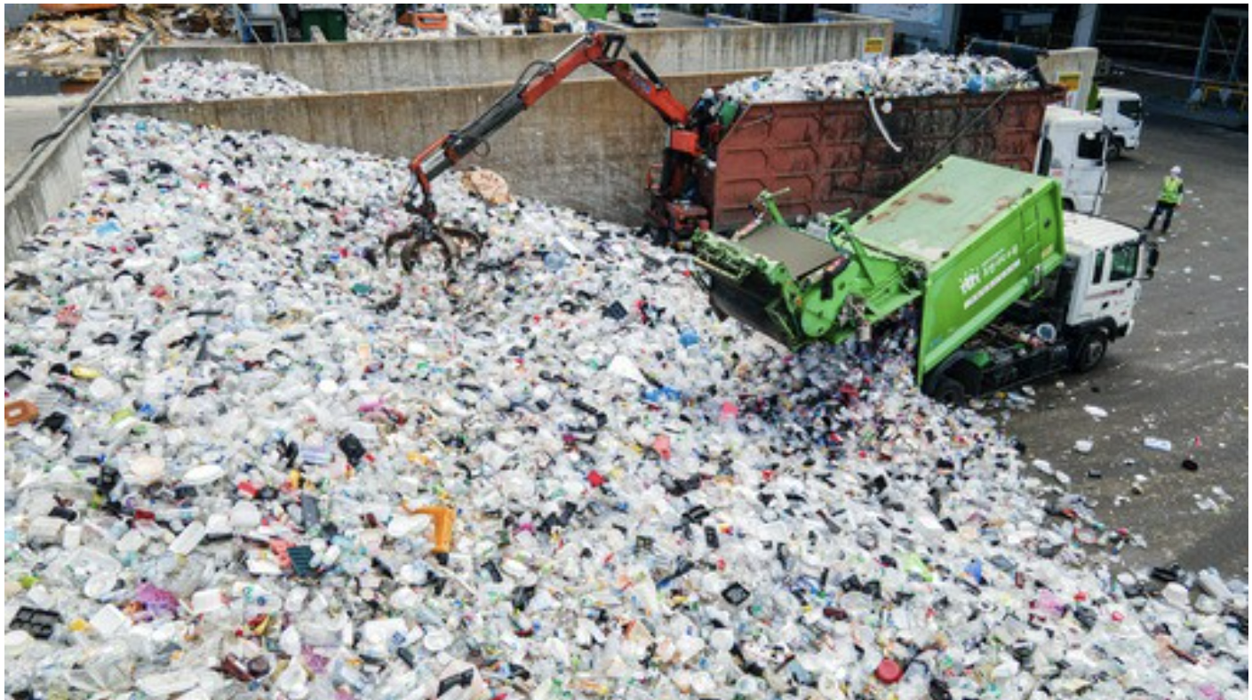
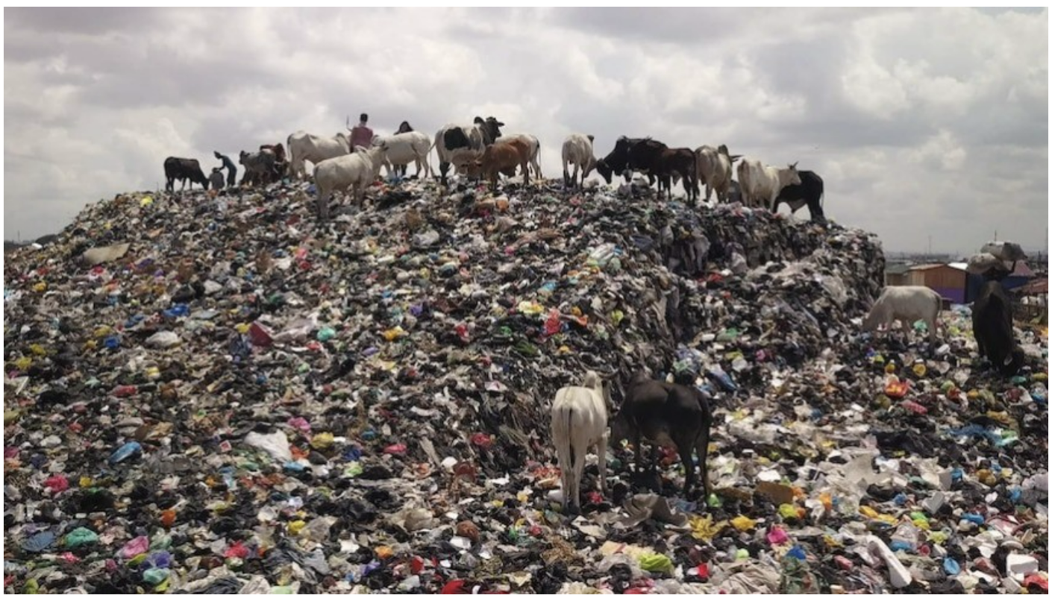
02. 플라스틱 오염이 미치는 영향
재활용 쓰레기 처리 비용 증가
중고 의류 문제
그외 플라스틱 오염이
미치는 영향
쓰레기 처리 비용 발생
재활용으로 수출되는 중고 의류
- 중고 의류 및 쓰레기 과다 발생
- 자원순환센터에 모인 쓰레기 비용 증가
- 40%는 쓰레기로 다시 버려지거나 소각
- 강이나 바다에 버려지는 중고 의류
도시 환경 문제: 매립지 부족
대기오염 등 도시 문제 초래
출처: 데일리 메일

Slide 16







02. 플라스틱 오염이 미치는 영향
그외 플라스틱 오염이
미치는 영향
- 쓰레기 증가로 매립 공간 부족
- 새로운 매립지 확보 어려움
- 토양 및 지하수 오염 위험 증가
매립지 부족
- 플라스틱 소각 시 유해가스 배출
- 미세먼지 및 온실가스 증가
- 도시 대기질 악화로 건강 위협
대기 오염
- 재활용 쓰레기 처리 비용 상승
- 지자체 예산 부담 가중
- 시민 세금 부담 증가 가능성
처리 비용 증가
- 소각 시 다이옥신 등 발생
- 매립 시 토양 및 수질 오염
- 생태계 및 인체에 악영향
유해물질 발생

Slide 17



03. 플라스틱 사용 감소를 위한 노력
국제사회의 대응
UNEA 결의안
국제 협약 추진
OECD 전망
- 2022년 제5차 총회 채택
- 법적 구속력 있는 협약 마련 결정
- 2024년까지 협약 완성 목표
- 전 주기 플라스틱 관리 강조
- 해양 플라스틱 오염 중점 대응
- 순환경제 모델 도입 촉구
- 회원국 참여 독려
- 플라스틱 오염 종식 목표
- 생산부터 폐기까지 전 과정 관리
- 국가별 의무 이행 방안 포함
- 기술 및 재정 지원 메커니즘
- 모니터링 및 보고 체계 구축
- 다자간 협력 강화
- 2025년 발효 예정
- 2060년 플라스틱 폐기물 3배 증가
- 재활용률 17%에서 40%로 증가
- 순환경제 전환 필요성 강조
- 정책 개입 없이는 오염 심화 예상
- 국제 협력 중요성 부각
- 혁신적 기술 개발 촉구
- 소비자 인식 개선 필요

Slide 18
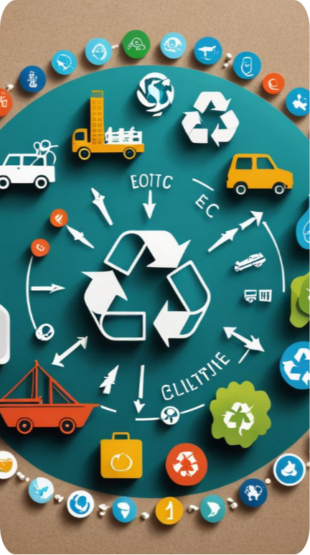
03. 플라스틱 사용 감소를 위한 노력
정부의 대응 정책
플라스틱 오염 해결을 위한 정부의 노력
정부는 플라스틱 오염 문제 해결을 위해 다각도로 노력하고 있습니다.
플라스틱 규제 정책: 일회용품 사용 제한, 포장재
감량 의무화
재활용 촉진 정책: 분리배출 체계 개선, 재활용
기술 지원
국제 협력 참여: 유엔환경총회 결의안 지지, 국제
협약 추진 동참
순환경제 모델 도입: 자원순환기본법 시행, 재활용 산업 육성
친환경 대체재 개발 지원: 생분해성 소재 연구
투자 확대
이러한 정책들은 플라스틱 사용량 감소와 재활용률 향상에 기여하고 있습니다.

Slide 19


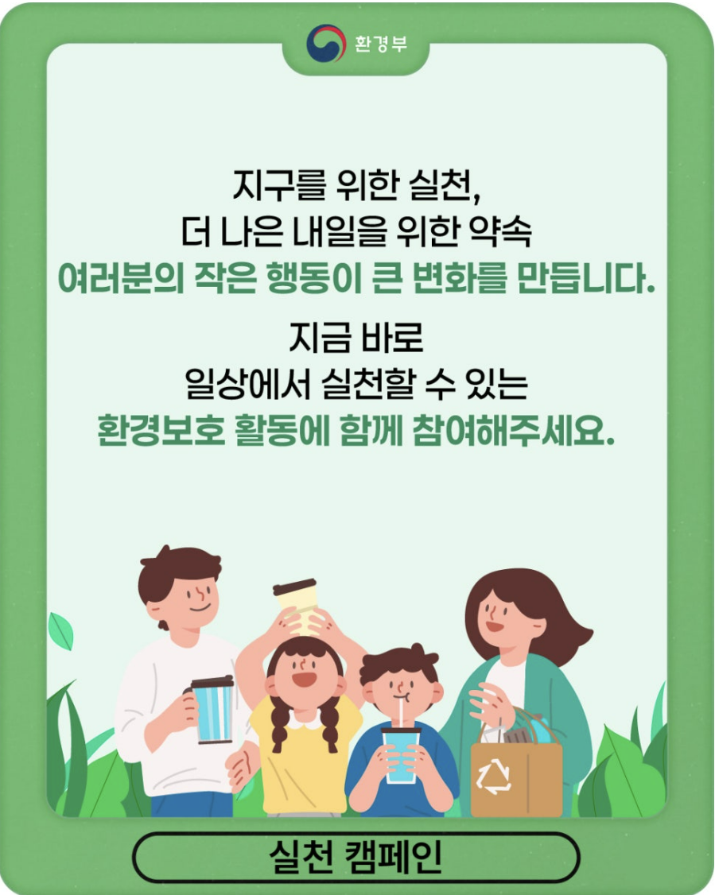


03. 플라스틱 사용 감소를 위한 노력
우리가 실천할 수 있는 방법
플라스틱 오염 종식 캠페인 포스터 그리기
출처: 환경부 공식 블로그

Slide 20

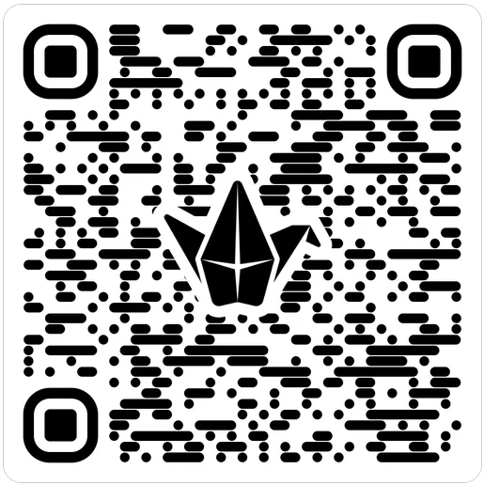
03. 플라스틱 사용 감소를 위한 노력
플라스틱 오염 종식 캠페인 포스터 그리기
우리가 실천할 수 있는 방법
주제: 플라스틱 오염 종식
내용: 우리가 실천할 수 있는 방법 등
작성한 자료는 패들렛에 탑재
패들렛 링크 클릭

Slide 21
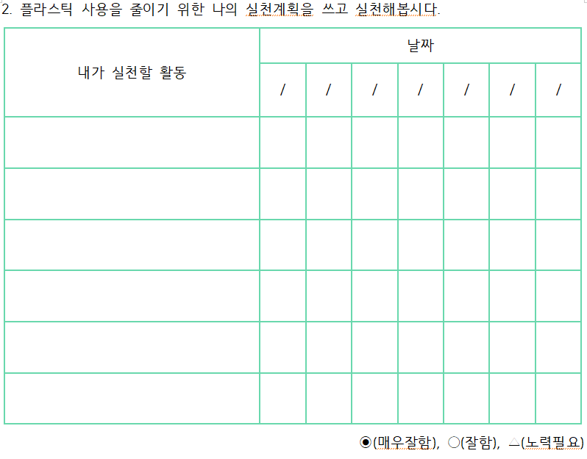
03. 플라스틱 사용 감소를 위한 노력
실천계획 세우기

Slide 22
03. 플라스틱 사용 감소를 위한 노력
내가 실천
할 수 있는 방법
빨대 줄이기
일회용품 줄이기
천가방 사용
- 금속 빨대 사용
- 빨대 없이 마시기
- 종이 빨대 선택
- 빨대 거절하기
- 실리콘 빨대 활용
- 대나무 빨대 사용
- 빨대 필요성 재고
- 음료 용기 디자인 변경
- 개인 컵 지참하기
- 다회용 용기 사용
- 손수건 사용하기
- 대나무 젓가락 구비
- 다회용 커트러리 세트
- 테이크아웃 시 용기 제공
- 일회용품 거절 습관화
- 다회용 빨대 사용
- 장바구니 항상 지참
- 에코백 활용하기
- 비닐봉지 거절하기
- 재사용 가능한 가방 선택
- 과대포장 상품 피하기
- 벌크 구매로 포장 줄이기
- 장바구니 습관 들이기
- 친환경 포장재 선호하기

Slide 23
03. 플라스틱 사용 감소를 위한 노력
내가 실천
할 수 있는 방법
대나무 칫솔 사용
개인 물병 사용
- 플라스틱 칫솔 대체
- 생분해성 재질 선택
- 칫솔모만 교체 가능한 제품
- 대나무의 항균 효과 활용
- 재사용 가능한 물병 휴대
- 일회용 생수병 구매 자제
- 정수기 또는 수돗물 이용
- 보온, 보냉 기능 물병 선택
필요한 옷만 구매
추가 실천 방안
- 충동구매 자제하기
- 옷장 정리로 현황 파악
- 중고 의류 구매 고려
- 의류 대여 서비스 이용
- 재활용 분리수거 철저히
- 제로웨이스트 샵 이용
- 플라스틱 프리 제품 선택
- 친환경 포장 기업 제품 구매

Slide 24


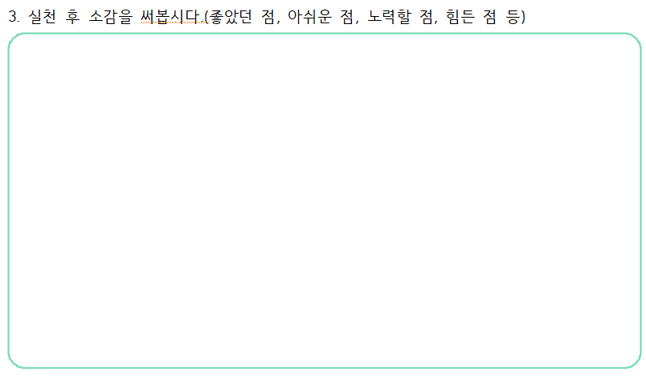
플라스틱 사용 줄이기 위한 실천 계획 세우기
- 일주일 동안의 플라스틱 사용 줄이기 실천 경험 공유
- 좋았던 점, 아쉬운 점, 더 노력할 점, 힘든 점 등 기록

Slide 25
여러분의 실천으로 플라스틱 오염을
줄일 수 있습니다.

